Slide 1
¿QUIÉN ES DIOS?
“Porque Dios es Creador, cada persona es moralmente responsable ante Él”

Slide 2
VERSÍCULO CLAVE:
“Sin fe es imposible agradar a Dios, ya que cualquiera que se acerca a Dios tiene que creer que él existe y que recompensa a quienes lo buscan”. Hebreos 11:16.
LECTURA EN CLASE:
Génesis 1:1; Salmo 19:1-4; Romanos 1:20; Efesios 4:22-24; 1 Pedro 1:15,16; Hechos 17:24-28. Hebreos 11:6.

Slide 3
INTRODUCCIÓN
¿Quién es Dios? Muchos responden a esta pregunta de muchas maneras.
Los ateos dicen que no hay Dios, los agnósticos dicen que no se puede saber si Él existe.
Los que abrazan el hinduismo, el islam y el budismo responden de manera muy diferente a los cristianos.
Entonces, ¿Quién es Dios? ¿Y cual debería ser la relación de una persona con Él?
El día de hoy veremos cómo responde la Biblia a esta importante pregunta.

Slide 4
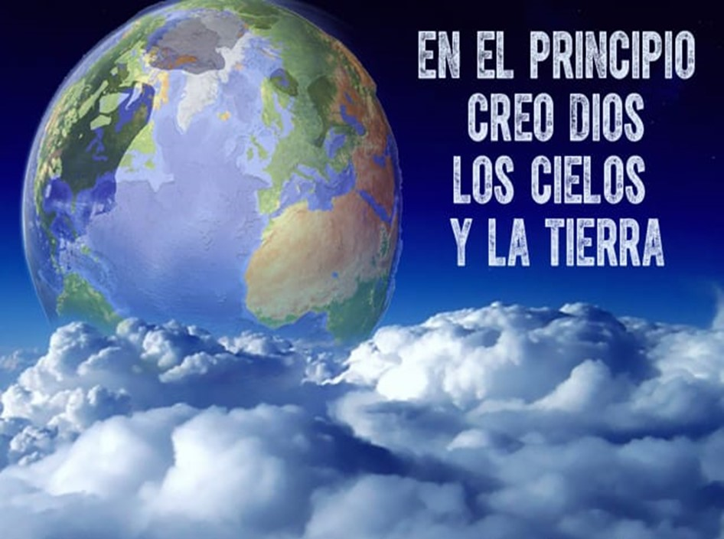
DIOS SE REVELA EN LA CREACIÓN
1

Slide 5
Dios el Creador, Genesis 1:1,2.
Dios creó un ambiente físico inanimado: atmosfera, tierra, agua, sol, estrellas.
Dios creó un ambiente natural animado: plantas, aves, animales acuáticos y terrestres.
Dios creó al hombre y la mujer como “corona de la creación” para ser el administrador de toda la creación.

Slide 6
Dios y sus atributos.
Omnipotente. Dios con su inmenso poder creo el universo y mantiene en equilibrio todas las cosas, Salmo 19:1-4, Romanos 1:18-20.
Omnipresencia. Dios está presente en todas partes, y hasta en el momento que fuimos concebidos, Salmo 139:7-10, 14.
Omnisciencia. Dios conoce todo: el pasado, el presente y el futuro, sabe con antelación lo que nos sucederá y prevé con anticipación la solución, Isaías 40:12-14.

Slide 7
Hay que trasmitir a nuestros hijos estas enseñanzas de las escrituras, los testimonios de Dios, y que los atributos de Dios reconforten nuestra fe.

Slide 8
JUEZ DEL BIEN Y EL MAL
2

Slide 9
Dios no aprueba un estilo de vida pecaminoso, Romanos 2:12-16; Efesios 4:17-19.
El pecado es inexcusable, para los que pecan sin o con conocimiento de la ley; para los que oyen, pero no obedecen, V.12,13.
La conciencia misma señala lo bueno y lo malo, V.14,15.
En el gran día no habrá excusas, pues lo revelará todo, V.16.
El estilo de vida de los pecadores, Efesios 4:17-19.
Andan en la vanidad de su mente.
No tienen entendimiento.
Duros de corazón al ignorar la salvación de Dios.
Insensibles ante la gravedad del pecado.

Slide 10
Dios establece la manera de vivir para Él.
Según Efesios 4:20-24, implica:
Aprender de Cristo, V.20.
Despojarse del viejo hombre que está viciado, V.21,22.
Renovarse en su manera de pensar, V.23.
Revestirse del nuevo hombre, que es según Dios, V.24.
Según 1 Pedro 1:13-16, implica:
Poner todo discernimiento e inteligencia, en ser sobrios en cuanto a nuestra manera de vivir.
Dejar toda inmundicia y santificarnos cada día.

Slide 11
Hay una manera de vivir para Dios, ser guiado por el Espíritu Santo, vivir en obediencia lleva a experimentar la verdadera justicia y santidad.

Slide 12
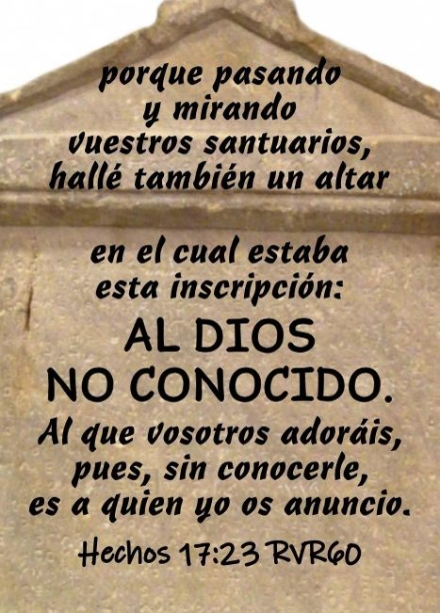
UN CREADOR PERSONALMENTE COMPROMETIDO
3

Slide 13
Dios se ha revelado y puede ser conocido por el hombre, Hechos 17:16-31.
El hombre ha fracaso en sus intentos de conocer a Dios.
El fracaso de la religión (idolatría) V.16,17.
El fracaso de la razón humana (filosofía) V.18,21.
Dios se ha dado a conocer a los hombres, V.22-31.
Él es el creador del universo, V.22-24.
Él es el sustentador de la vida, V.25.
Él es el gobernador de todas las naciones, V.26,27.
Él es el padre de la humanidad, V.28,29.
Él es el Juez del mundo, V.30-31.

Slide 14
El Dios que se ha revelado demanda una respuesta del hombre, Hechos 17:32-34. Hebreos 11:6.
Rechazo: “algunos se burlaron”.
Renuencia: “otros dijeron, “te escucharemos de nuevo en otra ocasión”.
Recepción: “algunos se unieron y creyeron”.
La fe en Cristo es clave para tener una relación con Dios. Hebreos 11:6.

Slide 15
Hay que anunciar con fe y valentía el mensaje sobre el único Dios verdadero, y dar a las personas la oportunidad de recibir a Jesús como su Salvador personal.

Slide 16
DISCIPULADO Y MINISTERIO EN ACCIÓN

Slide 17
Para alcanzar a otros con el evangelio, debemos entender quién es Dios.
El es el Creador de todas las cosas, un Juez misericordioso y justo, que ama a su creación.
Él hizo posible la salvación y la vida eterna a través de su Hijo Jesucristo.
Disfrute de la creación de Dios, alabe al Creador, y hable a alguien sobre Dios.
Ore por los que ministran el mensaje de Cristo en otras culturas.

